Slide 1
Franz schubert
SIMONA WEBER GOLJUF,
OŠ NH RAJKA HRASTNIK

Slide 2
Franz Schubert
Moment Musical Op.94 (D.780) No.3 in F Minor
https://www.youtube.com/watch?v=mwcnhmAY8bI
Ploskanje
Oponašanje konjička
Tleskanje
Z roko po mizi
Tvoj izmišljen gib
OGLEJ SI LEGENDO GIBOV ZA IZVAJANJE PO NAČRTU NA NASLEDNJI PROSOJNICI.

Slide 3
Franz shubert,
Moment musical https://www.youtube.com/watch?v=mwcnhmAY8bI

Slide 4

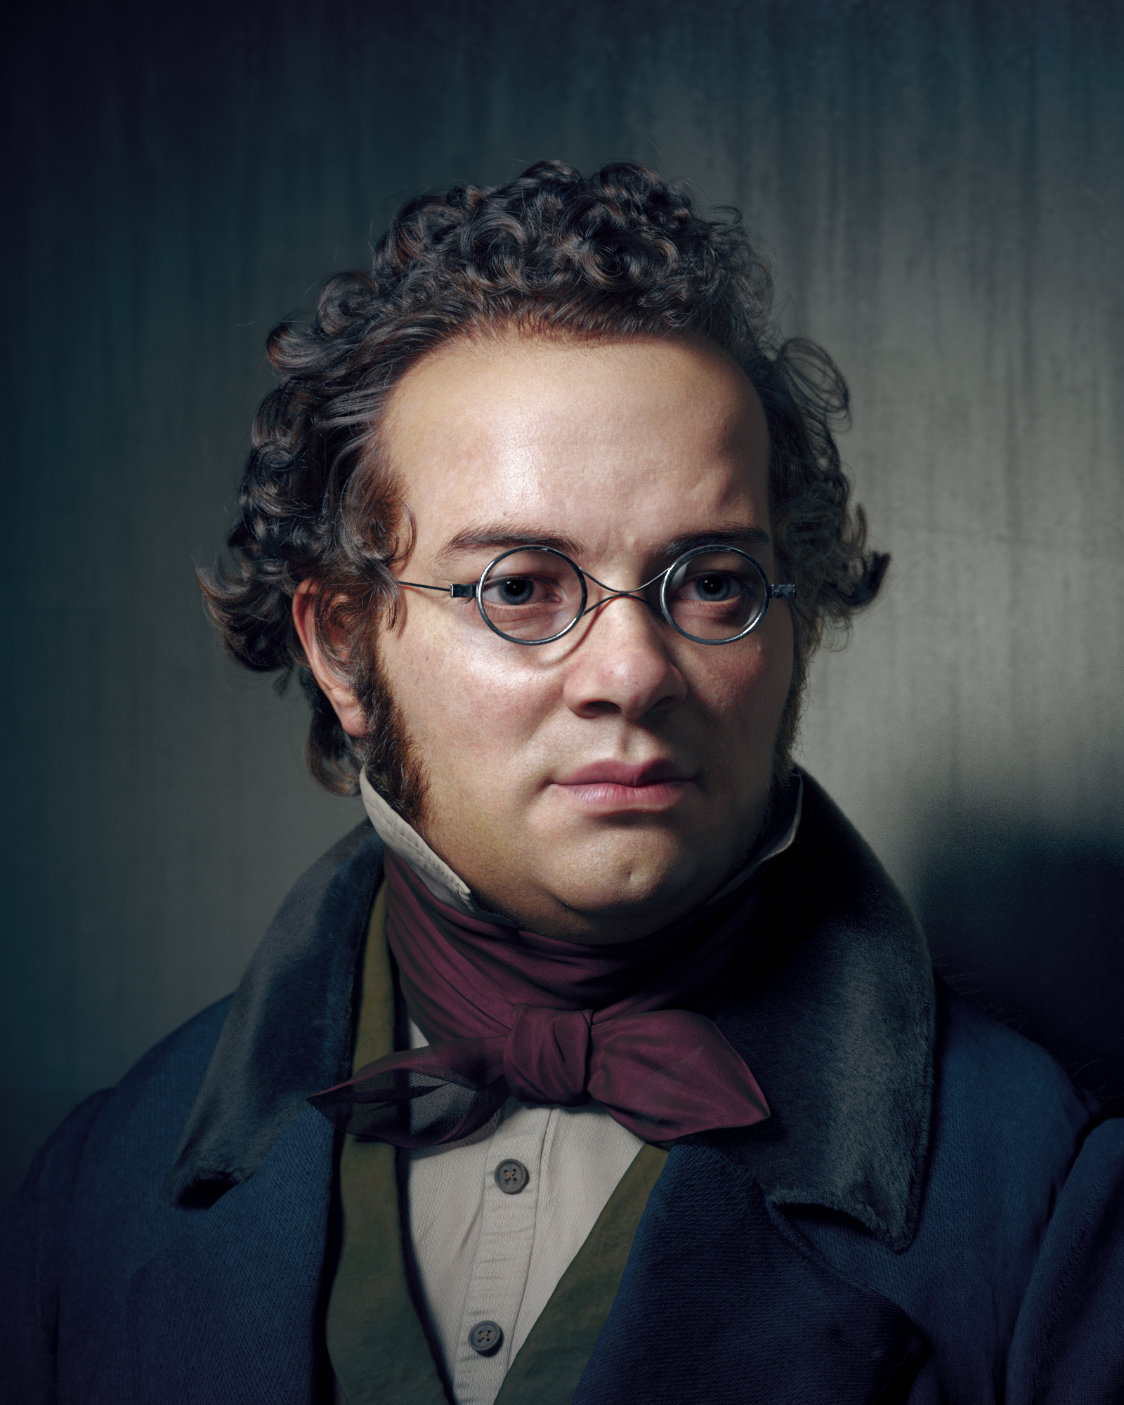
Življenjepis F. Schuberta

Slide 5
Delo franza schuberta
Schubert je danes cenjen kot eden izmed najbolj nadarjenih skladateljev 19. stoletja. V enaintridesetih letih svojega življenja je napisal čez šeststo samospevov, 7 maš, številne zborovske skladbe, opere, scensko glasbo, 8 simfonij in več uvertur in orkestralnih skladb, kvartetov in kvintetov.
Vsega je zabeleženih kar 998 njegovih del, v katerih je kljub zgledu pri Mozartu in Haydnu ter velikemu občudovanju Beethovna dosegel samostojno oblikovanje in je zaslužen za novo glasbeno obliko : samospev.

Slide 6
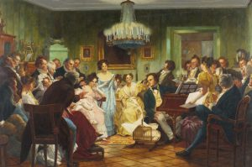
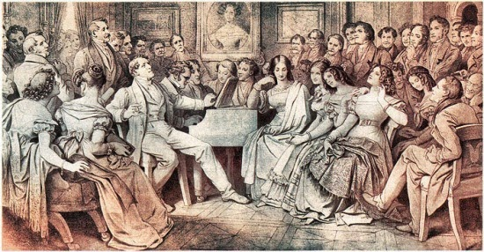
Krizno obdobje
šubertiade

Slide 7
8. Simfonija - nedokončana
Shubertovo najbolj poznano simfonično delo je sigurno Simfonija št. 8 v h-molu, imenovana „nedokončana“.
Tako so jo poimenovali zato, ker ima samo dva stavka, namesto običajnih treh oz. štirih.
Ali je delo res nedokončano, ali pa si jo je skladatelj tako zamislil, pa ostaja skrivnost…
https://www.youtube.com/watch?v=uWnKMzAedK4&t=94s

Slide 8
samospev
Samospev je skladba za glas in klavir, ki je je razvila ob koncu 18. stoletja. Oče samospeva je F. Schubert.
Poznamo dve vrsti samospeva: kitični in prekomponirani samospev.
V prvem se melodija po kiticah ponavlja. Spremljava daje pevcu harmonsko oporo in se ne spreminja.
V prekomponiranem samospevu daje klavir pevcu zvočno kuliso in sledi vsebini besedila. Spremljava torej podpira zgodbo v besedilu. Prav tako, je ta oblika zahtevnejša za pevca solista.

Slide 9
DUHOVIN – VILINJSKI KRALJ (slovenski prevod O. Župančič)
PRISLUHNI SKLADBI, pred tem pa si na naslednji prosojnici preberi slovenski prevod skladbe.
V zvezek zapiši: F. SCHUBERT: DUHOVIN
Svoje občutke ob skladbi zapiši.
Razmisli, koliko oseb v samospevu mora pevec interpretirati. Ta zapiši v analizi skladbe in kakšen značaj ima vsaka od njih.
Prekomponiran: F. Schubert: DUHOVIN
https://www.youtube.com/watch?v=JS91p-vmSf0

Slide 10
Kdo jaha tak pozno v veter in noč? »Greš, mili fántič? Dobro ti bo,
To oče z otrokom hiti na moč. moje hčere ti bodo stregle lepó.
V naročju fantiča skrbnó ravna, Moje hčere ponoči plešejo raj
drži ga varno, na gorkem ga ima. te s plesom in petjem zazibljejo v raj.«
»Kaj skrivaš tak plaho obraz, moj sin?« »Glej, oče, glej, oče, ne vidiš tam čez
»Ne vidiš, oče? Tam – Duhovin! hčerá Duhovinovih v gošči dreves?«
Duhovin, glej, s krono in repom zad.« »Saj sinko, saj, sinko, vidim že:
»To, sinko, le meglen je čad.« to stare vrbe tako se sive.
»Ti ljubi otrok, daj, pojdi z menoj! »Jaz ljubim te; život mi je tvoj zapeljiv,
Tako lepó se igral bom s teboj; in če nisi voljan, te bom s silo dobil.«
poln pisanih cvetlic je breg, »Oh, oče, oh, oče, zdaj me je prijel!
moja mati zlatih ima oblek.« Duhovin je z mano hudo počel!«
»Oh oče, oh oče, saj slišiš, ne, Očeta je groza ... hitreje podi,
kaj Duhovin obeta mi vse?« v naročju dete ihteče drži;
»Le mir, mir, sinko, zakaj ne spiš? s težavo in muko v dvor je prišel,
Med suhim listjem završal je piš.« v naročju otrok mu bil je mrtèv.

Slide 11
Primeri samospevov
Prekomponiran: F. schubert: duhovin
https://www.youtube.com/watch?v=JS91p-vmSf0
Kitični samospev: F. Schubert. Postrv
https://www.youtube.com/watch?v=NF9DrUXowBo

Slide 12

naloga
V zvezek ustvari povzetek življenja in dela f. schuberta.
Zapiši Analize poslušanja „simfonije št. 8“ in samospevov „Duhovin“ ter „postrv“.
Nalogo mi pošlji na mail: simona.weber.goljuf@osnhr.si do roka, ki je postavljen v xooltimu.
Želim ti lep in uspešen teden in še lepši vikend

